Slide 1
GAKUENとは・・・
第４回Fit＆Gap
日本システム技術（株）
JAST

Slide 2
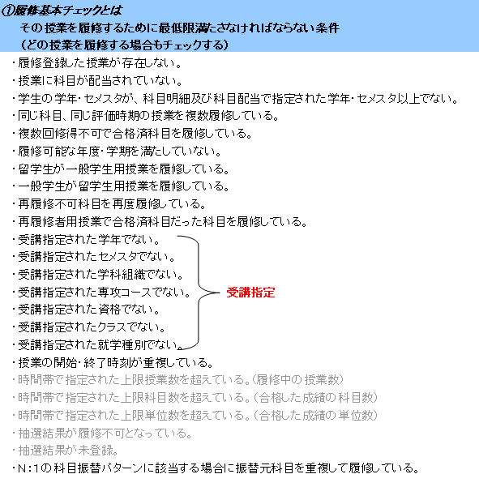
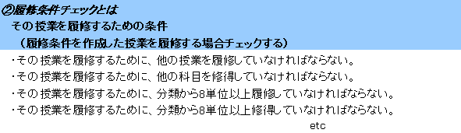
履修チェックについて
履修登録時にエラーとなるのは、履修基本チェックと履修条件チェックになります。
履修基本チェックと履修条件チェックでエラーとなっている授業に関して、そのままの状態で履修者名簿出力や出欠情報登録を実施することはできません。
つまり、エラーとなっている授業は履修登録できていません。
※個別のエラー除外は可能です。
1

Slide 3
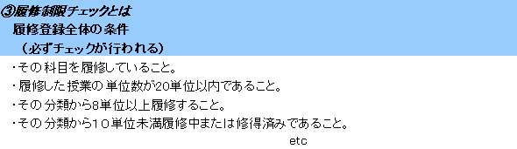
履修チェックについて
履修登録時にワーニングとなるのは、履修制限チェックとなります。
制限チェックの場合は、履修登録全体のチェックとなりますので、
ワーニングメッセージは表示されますが、選択している授業の履修者名簿出力や出欠情報登録は可能です。
つまり、選択している授業は履修登録できています。
2

